Slide 1
STATISTIQUES AVANCÉES
Tests de Normalité
Tests d'Hypothèse & Statistiques
Visualisations modernes & explications complètes
7
6
4
Slides
Visualisations
Tests clés

Slide 2
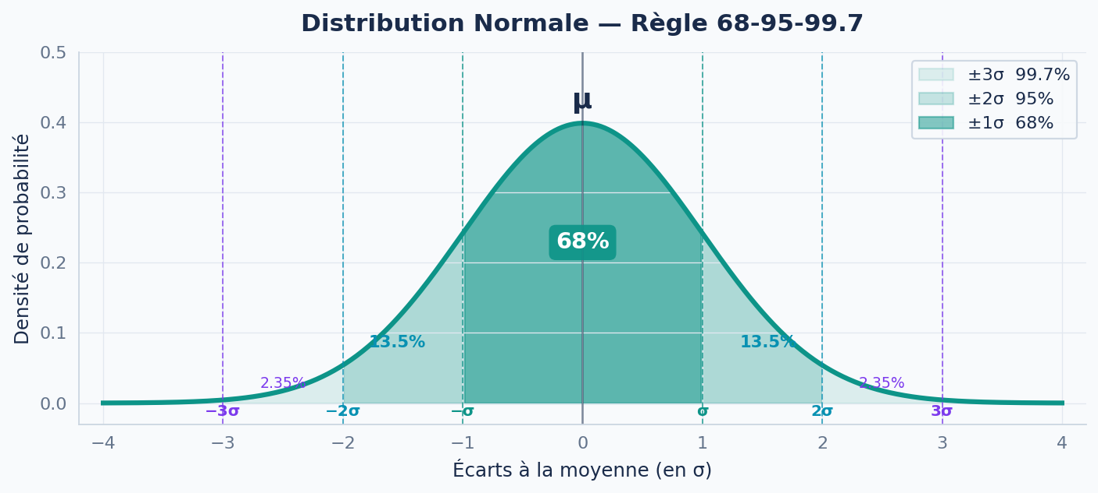
LA LOI NORMALE — DISTRIBUTION GAUSSIENNE
Définition
Loi de probabilité continue, symétrique, définie par μ (moyenne) et σ (écart-type).
Règle empirique
68% dans [μ±σ] 95% dans [μ±2σ] 99.7% dans [μ±3σ]
Importance
Fondement de la majorité des tests statistiques paramétriques.
💡 Lecture du graphique : La courbe bleue représente la densité de probabilité. Plus une valeur est proche de μ, plus elle est probable. Les zones colorées montrent les proportions de données dans chaque intervalle.

Slide 3
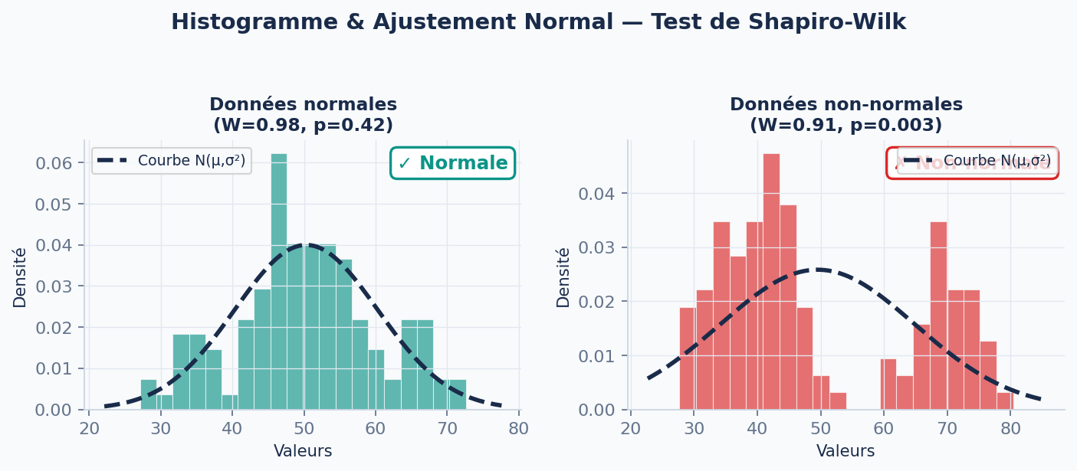
TESTS DE NORMALITÉ — HISTOGRAMME & AJUSTEMENT
H₀ (nulle)
p > 0.05
p < 0.05
W (Shapiro)
Les données suivent une loi normale N(μ,σ²)
On ne rejette pas H₀ → normalité acceptée
On rejette H₀ → données non-normales
Statistique proche de 1 → forte normalité

Slide 4
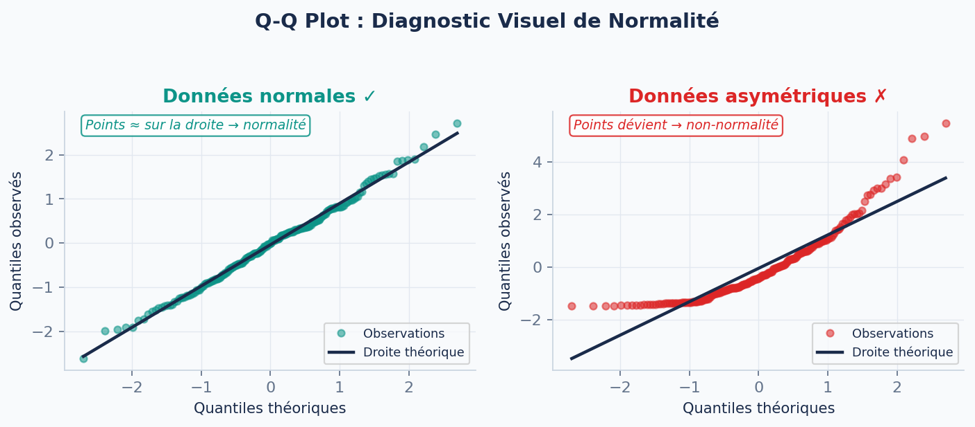
DIAGNOSTIC VISUEL — Q-Q PLOT (DIAGRAMME QUANTILE-QUANTILE)
1
Tracer les quantiles observés vs quantiles théoriques d'une loi N(0,1)
2
Si les points suivent la droite → normalité. S'ils dévient en courbe → asymétrie ou kurtosis anormal.
3
Compléter par un test formel (Shapiro-Wilk, KS) pour confirmer la décision.

Slide 5
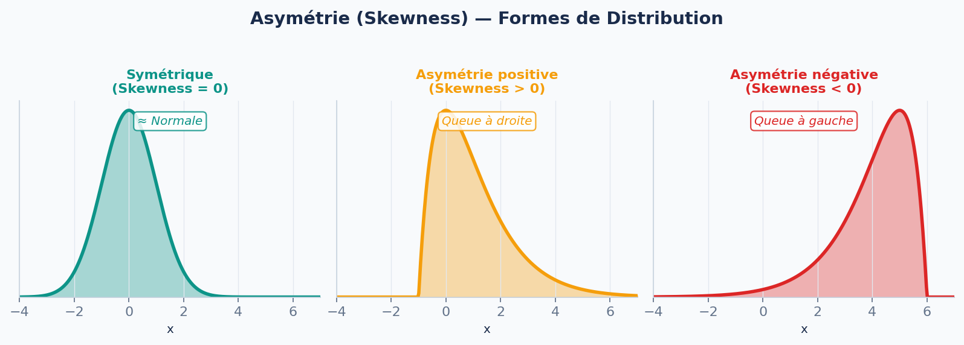
ASYMÉTRIE (SKEWNESS) & APLATISSEMENT (KURTOSIS)
Kurtosis = 0
(Mésokurtique)
Kurtosis > 0
(Leptokurtique)
Kurtosis < 0
(Platykurtique)
Jarque-Bera
Distribution normale standard
Kurtosis = 3 (avant normalisation)
Queues lourdes, pic aigu
Ex : distributions financières
Queues légères, pic aplati
Distribution quasi-uniforme
JB = n[S²/6 + (K-3)²/24]
Test H₀ : S=0 et K=3 (normalité)

Slide 6
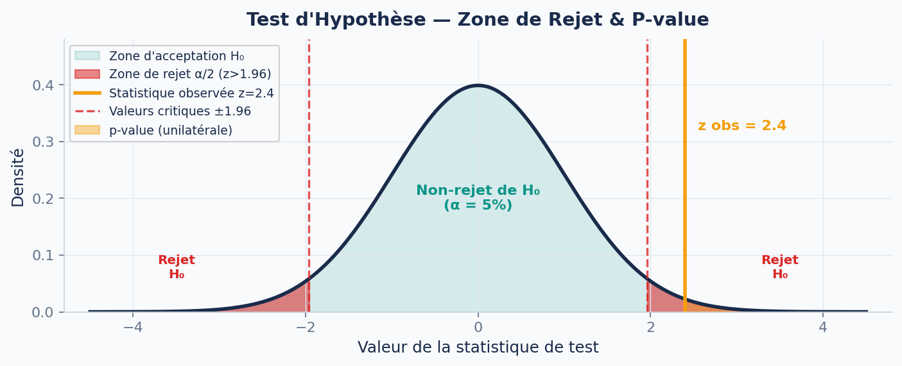
TESTS D'HYPOTHÈSE — P-VALUE & ZONES DE REJET
H₀ : Hypothèse nulle
Statistique de test
Zone de rejet (α=5%)
p-value < α → Rejet
Ce qu'on suppose vrai par défaut. Ex : μ = 50
Mesure à quel point les données s'éloignent de H₀
Si z > 1.96 ou z < −1.96 → on rejette H₀
Plus p est petit, plus H₀ est improbable

Slide 7
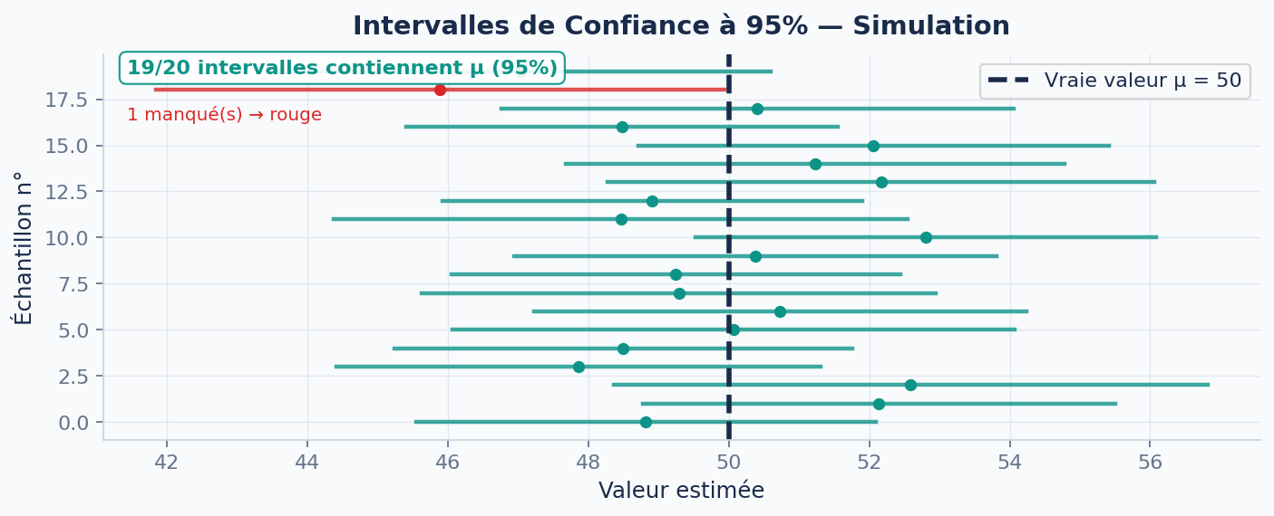
INTERVALLES DE CONFIANCE À 95% — SIMULATION
Interprétation
📊
IC à 95% : si on répète l'expérience 100 fois, 95 des intervalles contiennent le vrai paramètre μ.
🎯
Formule : x̄ ± 1.96 × (σ/√n) pour un IC à 95% bilatéral.
🔴
Intervalles rouges : les ~5% qui ne contiennent pas μ — c'est normal, c'est le risque α !
📏
Plus n est grand, plus l'IC est étroit et précis.
⚠
Attention : l'IC n'est pas la probabilité que μ soit dans l'intervalle.

Slide 8
RÉCAPITULATIF — GUIDE DE DÉCISION PRATIQUE
Test | n recommandé | Hypothèse H₀ | Force | Utiliser si…
Shapiro-Wilk | n < 50 | Normalité | ⭐⭐⭐⭐⭐ | Petit échantillon
KS / Lilliefors | n ≥ 50 | Normalité | ⭐⭐⭐ | Grand échantillon
Anderson-Darling | Tout n | Normalité | ⭐⭐⭐⭐ | Queues de distribution
Jarque-Bera | n > 30 | S=0, K=3 | ⭐⭐⭐ | Données financières
Q-Q Plot | Tout n | Visuel | 👁 Visuel | Diagnostic rapide
📊 Combiner graphiques + tests formels
🎯 α = 0.05 par convention, à adapter
⚠ Grands n : tests trop sensibles
🔄 Si non-normal → tests non-paramétriques

